Slide 1
-20240301

Slide 2
进展
年前交流过后，主要工作内容阅读 tlatools 的代码，掌握各个组件的命令行使用方式；
目的是对 .tla 文件的源代码进行静态分析，从文件中提取出代码中的变量和关系；
尝试从 tla 的 vscode 插件入手，但是没有进展；
tlatools 是基于 java 实现的，输出结果的方式比较复杂，想通过一个外包的模块，使得输出的结果使得 python 更容易理解。

Slide 3
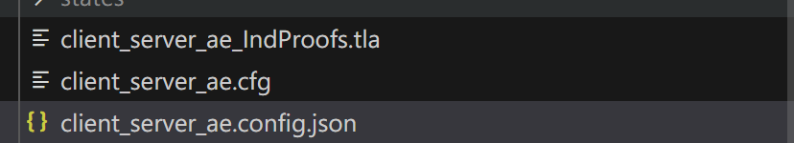
计划
现在希望通过 tlatools 把分析结果传出来，让主题代码理解 tla 并通过不同手段，生成 endive 所需要的配置文件
e.g.
.tla 要分析源文件
.cfg 用于运行 tlatoolbox 的配置文件
.config.json 用于配置endive 运行条件的文件

Slide 4
问题
tlatools 没有明确的文档，源代码在各个平台下 ide 无法进行静态分析，个人能力有限，阅读代码的效率比较差；

Slide 5
20240302-20240308

Slide 6
进展
基本完成了词法语法解析的模块的具体框架结构，现在只需要完善基本功能和测试。

Slide 7
计划
1. 继续写完对 tla 进行词法语法解析的模块
2. 开题报告

Slide 8
问题
开题报告的具体细节

Slide 9
0308-0322

Slide 10
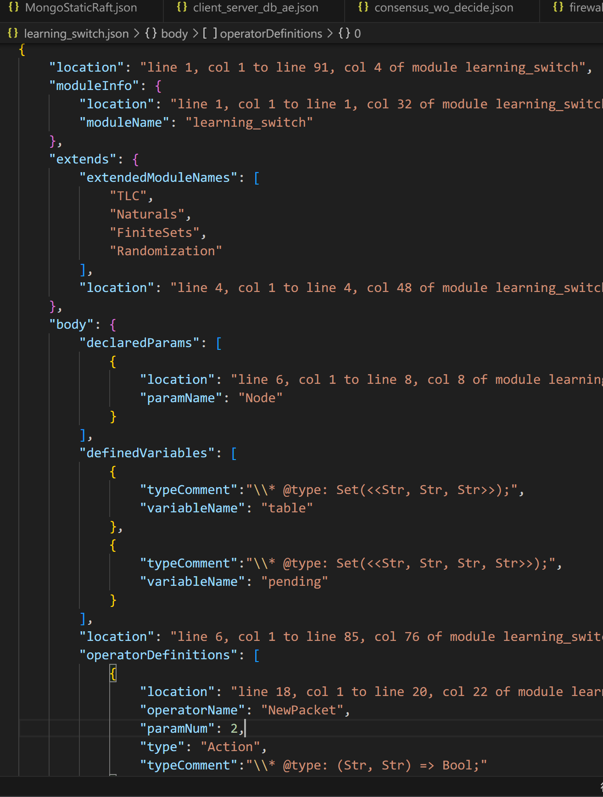
进展
借助 tla2sany 完成了 TLA semantic analyzer
基于 endive/benchmarks 做了测试；
实现对每种节点都分别规定行为，具有可拓展性；
开题报告

Slide 11
问题
RL 对于生成候选不变式的知识迁移性
对于一份协议生成不变式的经验能否用于另外一个协议
通过其他方式将分解和组合的候选不变式进行排序？(distai)
或者其他方式

Slide 12
计划
RL 模块和反馈模块
基础知识学习
模块设计开发
可能更多的测试用例 / 测试集
对收集的新的测试用例修改 semantic analyzer

Slide 13
0323-0408

Slide 14
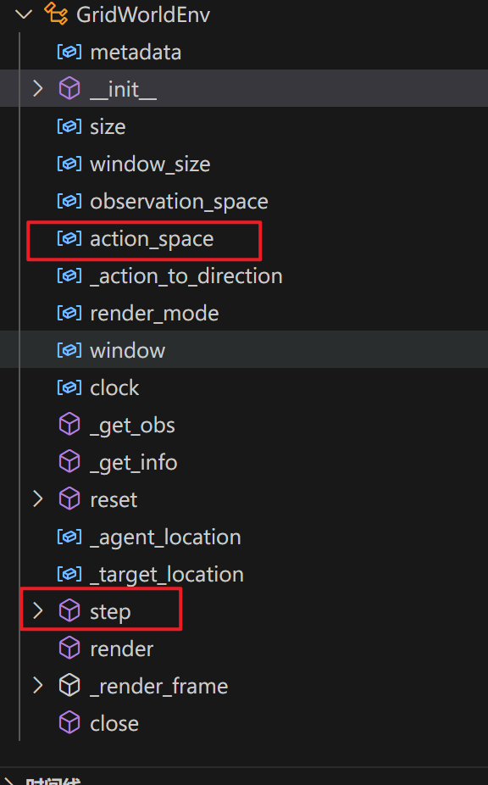
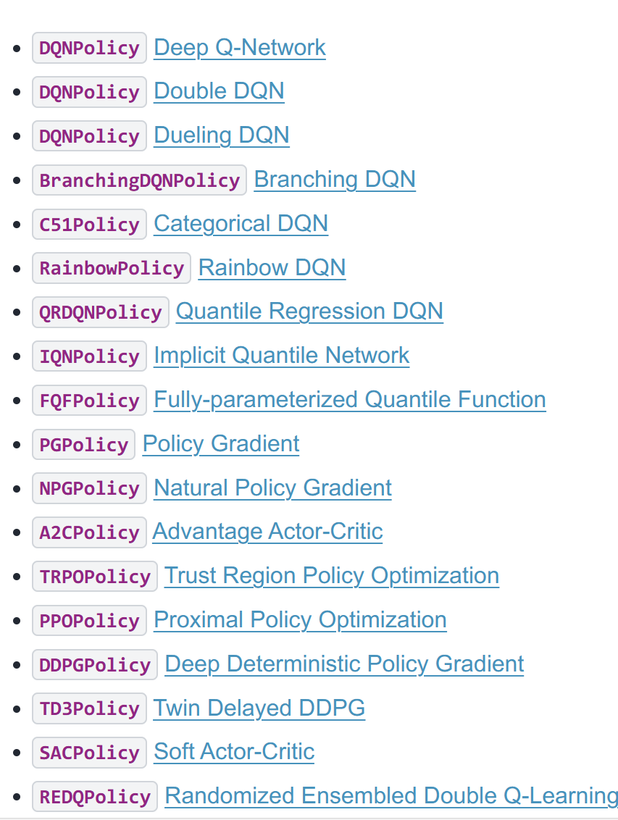
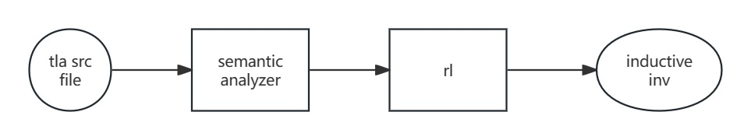
进展
体系结构
RL
gymnasium 用于创造环境
Gymnasium 的优势在于可以对接多种 RL 的框架
根据定义定制环境，困难在 action_space 定义
RL 框架选择
tianshou
可以使用多种RL算法
Semantic analyzer
…

Slide 15
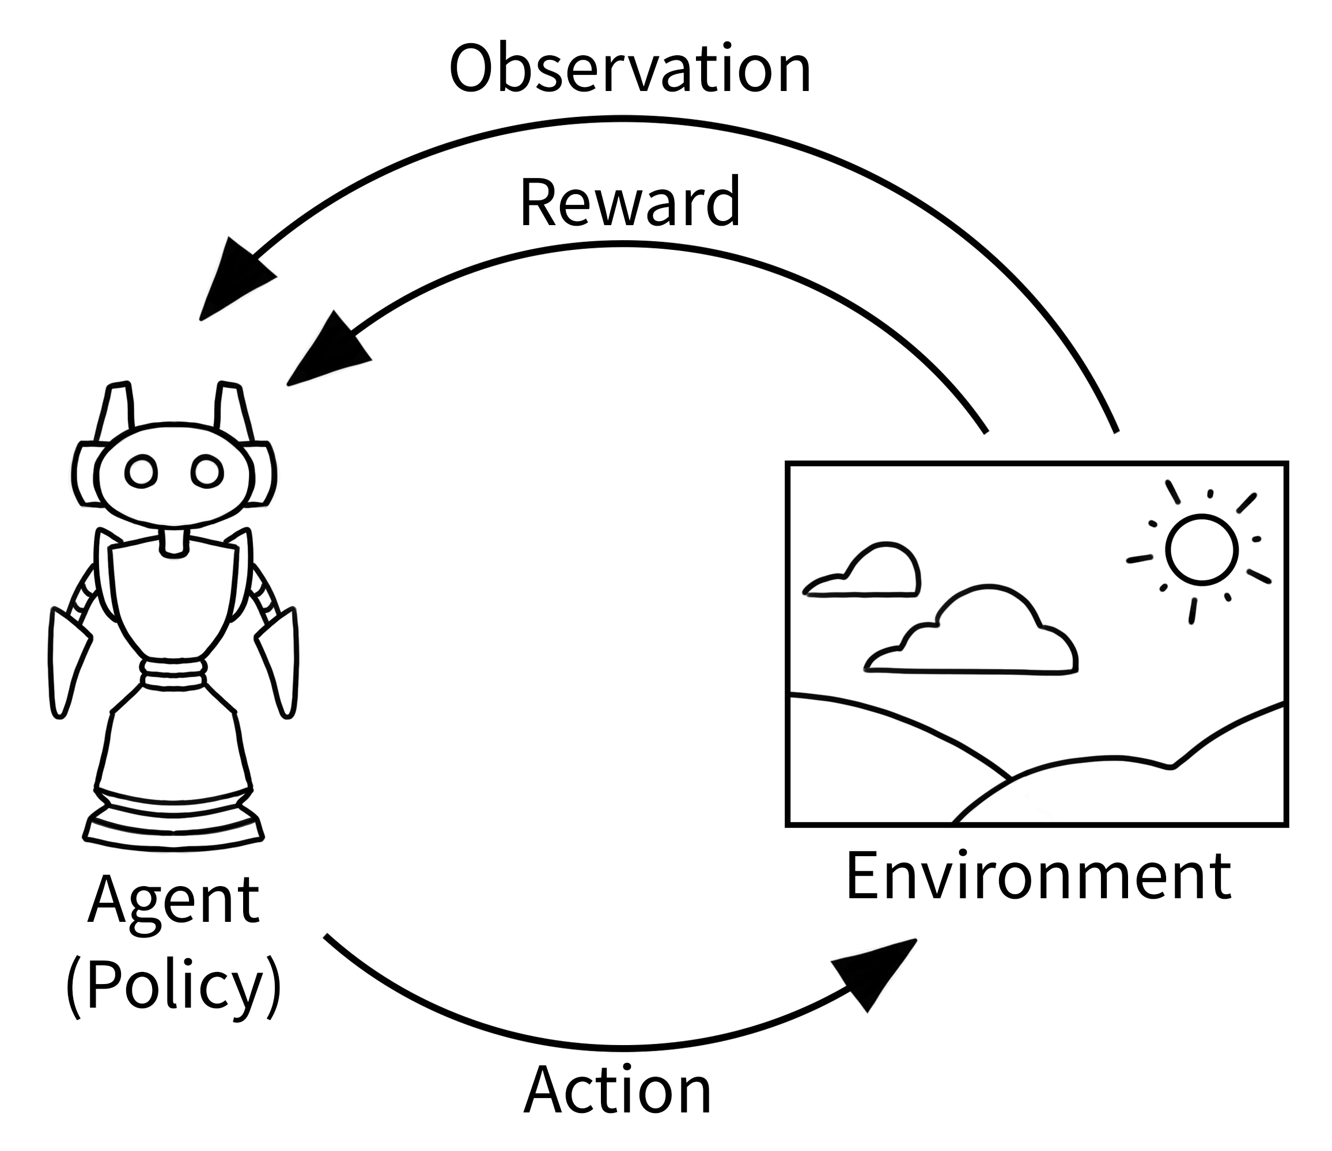
str
str
本质上是从 str 到 str 的运算
输出的结果
需要满足一阶逻辑谓词表达式复合的形式
通过 action_space 控制
需要有一定的意义：是 inductive invariant
通过 rl 反馈更新

Slide 16
问题
需要更多的测试用例 / 测试集
目前只有来自于 endive 的 34 个 tla 协议

Slide 17
0419-0511

Slide 18
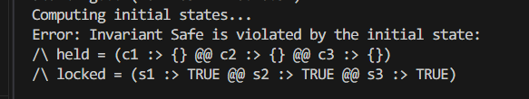
进展和计划
代码
代码初步完成
非强化学习部分的功能已经验证，检测器调用输出部分需要精简信息
这部分功能上和 endive 对应的部分有些不同，需要精简和调整逻辑
逻辑调整 e.g. 候选不变式合取长度随进展递增？
强化学习部分，逻辑上跑通了，由于机器问题(没有显卡，内存不足），只进行了一步计算
环境中Observation_space 的参数需要调整，现有的空间参数对机器的要求过高
强化学习网络、策略等设置 ?-这部分可能有未知的问题
可能有的机器问题

Slide 19
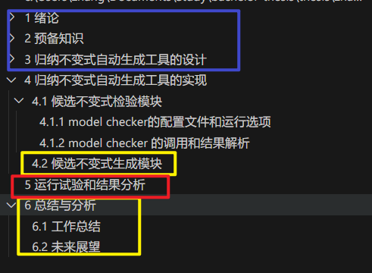
进展和计划
论文
绝大部分章节已经完成
正文已有29页 ?-需要多少篇幅
运行结果部分
实现部分还有一个section
总结部分未对运行结果做总结
语言和术语的优化，结构优化
较前期写的部分可能存在科学性错误
语言表达优化
文章结构调整

